Slide 1
















GA교육용/고객제시불가
모집인 교육용
[1/28]
본 자료는 GA 설계사 교육용 요약자료로 고객에게 제공 및 온라인 게시 등을 일체 금지합니다.
상기 내용은 보험금 및 환급금 지급의 근거가 될 수 없으며, 자세한 사항은 상품설명서와 약관을 참조 바랍니다.

Slide 2




GA교육용/고객제시불가
구분 | 상품명 | 주요내용
가 족 생 활 보 장 | 교보(간편)밸류업종신보험 (무배당) | · 매년 10% 정률 체증으로 완납시점 사망보험금 약 640% 체증 · 7년시점 환급률 100% / 10년시점 환급률 107.5% 15년시점 환급률 107.7% / 20년시점 환급률 108.6% · 7년이후 장기요양전환 / 적립형전환 / 일반종신전환 가능
 | 교보(간편)실속종신보험 PLUSⅡ (무배당) | · 교보(간편)실속종신보험 PLUS II (1종) 기준 · 5년납 기준 납입완료 시점 99.6% , 10년 시점 122.2% 환급률 · 7년납 기준 납입완료 시점 100% , 10년 시점 119.2% 환급률 · 일반 / 간편 / 남 / 여 구분 없이 70세까지 가입 가능
 | 교보(간편)경영인정기보험 (무배당) | · 5%체증형, 10%체증형 90세 만기 상품 · 5년시점 85.6%, 7년시점 86.3%, 10년시점 87.5% 환급률 (50세 남, 간편심사, 10%체증형, 주계약 1억) · 일반종신전환 / 적립형전환 / 보험계약대출 가능
건 강 생 활 보 장 | 교보(간편)마이플랜건강보험 (무배당) | · 업계 최고의 보장금액 · 당뇨 500만, 고혈압 500만, 고지혈증 100만 · 부정맥 1,000만, 협심증 1,000만, 특정스텐트삽입 100만 · 항암방사선 5,000만, 항암약물 3,000만, 항암중입자치료 5,000만 · 종수술비 1종 : 30만, 2종 : 80만, 3종 : 300만, 4종 : 1,200만, 5종 : 1,500만 · 대상포진 : 150만, 통풍 : 100만 · 질병후유장해 : 4,000만 - 장해지급률 (3% ~ 100%)
 | 교보(간편)3밸런스보장보험 (무배당) | · 주계약만 가입해도 종신 사망 기본 보장 + 3 대 질환 치료비 보장 + 3 배 연금 보장 (납입면제 + 환급률 까지) · 3대 질환 완벽 대비와 노후준비까지 한번에
 | 교보(간편)통합암보험 (무배당) | · 저렴한 보험료로 암 진단비 보장 준비 · 원발암, 전이암, 2차암까지 최대 11회 암진단 보장 · 암 진단시 납입보험료 환급
※ 상기 기준은 제작일(11/24) 기준으로 추후 변동될 수 있으니 참고용으로만 활용하시기 바랍니다.
모집인 교육용
[2/28]
본 자료는 GA 설계사 교육용 요약자료로 고객에게 제공 및 온라인 게시 등을 일체 금지합니다.
상기 내용은 보험금 및 환급금 지급의 근거가 될 수 없으며, 자세한 사항은 상품설명서와 약관을 참조 바랍니다.

Slide 3






GA교육용/고객제시불가
구 분 | 개 요
사망보험금 구조 | 기본사망보험금 : 가입 후 1년 후부터 납입기간 종료시까지 매년 10% 정률 체증 * 정률 체증 = 복리의 개념
보장 예시 (50세 남자, 가입금액 1억원)
가입시점 1억
※유지보너스 적립액 추가 지급
구 분 | 개 요
보험료 예시 (가입금액 1억)
환급률 예시
일반 가입
간편 가입
 | 40세 | 50세 | 60세
남 | 1,407,000 | 1,677,000 | 1,937,000
여 | 1,291,000 | 1,565,000 | 1,859,000
 | 40세 | 50세 | 60세
남 | 1,485,000 | 1,752,000 | 1,990,000
여 | 1,360,000 | 1,640,000 | 1,926,000
5년 | 7년 | 10년 | 20년 | 30년 | 40년
60% | 100% | 107.5% | 108.6% | 110.2% | 112.2%
※연령, 성별에 무관하게 환급률 동일
모집인 교육용
[3/28]
본 자료는 GA 설계사 교육용 요약자료로 고객에게 제공 및 온라인 게시 등을 일체 금지합니다.
상기 내용은 보험금 및 환급금 지급의 근거가 될 수 없으며, 자세한 사항은 상품설명서와 약관을 참조 바랍니다.

Slide 4







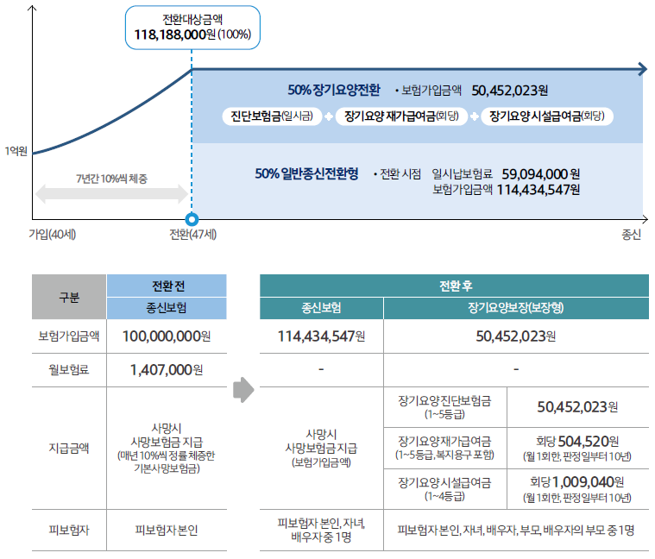
GA교육용/고객제시불가
모집인 교육용
[4/28]
본 자료는 GA 설계사 교육용 요약자료로 고객에게 제공 및 온라인 게시 등을 일체 금지합니다.
상기 내용은 보험금 및 환급금 지급의 근거가 될 수 없으며, 자세한 사항은 상품설명서와 약관을 참조 바랍니다.

Slide 5

GA교육용/고객제시불가
월 보험료 | 나이 | 성별 | 가입시 사망보장 | 7년 시점 환급금 (%) | 10년 시점 환급금 (%) | 20년 시점 사망보장
117,390원 | 50세 | 남 | 700만 | 986만 (100%) | 1,514만 (107.5%) | 4,523만
125,200원 |  | 여 | 800만 | 1,051만 (100%) | 1,615만 (107.5%) | 5,151만
116,220원 | 60세 | 남 | 600만 | 976만 (100%) | 1,499만 (107.5%) | 3,910만
130,130원 |  | 여 | 700만 | 1,093만 (100%) | 1,679만 (107.5%) | 4,550만
603,720원 | 50세 | 남 | 3,600만 | 5,071만 (100%) | 7,788만 (107.5%) | 2억 3,265만
610,350원 |  | 여 | 3,900만 | 5,127만 (100%) | 7,873만 (107.5%) | 2억 5,114만
600,470원 | 60세 | 남 | 3,100만 | 5,044만 (100%) | 7,746만 (107.5%) | 2억 201만
613,470원 |  | 여 | 3,300만 | 5,153만 (100%) | 7,914만 (107.5%) | 2억 1,451만
1,207,440원 | 50세 | 남 | 7,200만 | 1억 142만 (100%) | 1억 5,575만 (107.5%) | 4억 6,531만
1,205,050원 |  | 여 | 7,700만 | 1억 122만 (100%) | 1억 5,545만 (107.5%) | 4억 9,584만
1,200,940원 | 60세 | 남 | 6,200만 | 1억 88만 (100%) | 1억 5,492만 (107.5%) | 4억 402만
1,208,350원 |  | 여 | 6,500만 | 1억 150만 (100%) | 1억 5,588만 (107.5%) | 4억 2,252만
모집인 교육용
[5/28]
본 자료는 GA 설계사 교육용 요약자료로 고객에게 제공 및 온라인 게시 등을 일체 금지합니다.
상기 내용은 보험금 및 환급금 지급의 근거가 될 수 없으며, 자세한 사항은 상품설명서와 약관을 참조 바랍니다.

Slide 6











GA교육용/고객제시불가
모집인 교육용
[6/28]
본 자료는 GA 설계사 교육용 요약자료로 고객에게 제공 및 온라인 게시 등을 일체 금지합니다.
상기 내용은 보험금 및 환급금 지급의 근거가 될 수 없으며, 자세한 사항은 상품설명서와 약관을 참조 바랍니다.

Slide 7




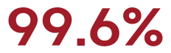

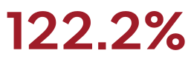



GA교육용/고객제시불가
(표준체, 40세 남, 5년납, 주+특 각 5,000만 가입시, 월납보험료 : 1,226,000원)
구분 | 재해사망 | 질병사망 | 납입보험료 | 해약환급금 | 환급률
3년 | 9,000만 | 8,000만 | 4,413만 | 1,896만 | 43.0%
5년 | 10,000만 |  | 7,356만 | 7,325만 | 99.6%
7년 | 10,000만 |  |  | 7,348만 | 99.9%
10년 | 10,000만 |  |  | 8,985만 | 122.2%
15년 | 10,096만 |  |  | 9,673만 | 131.5%
20년 | 10,411만 |  |  | 10,262만 | 139.5%
모집인 교육용
[7/28]
본 자료는 GA 설계사 교육용 요약자료로 고객에게 제공 및 온라인 게시 등을 일체 금지합니다.
상기 내용은 보험금 및 환급금 지급의 근거가 될 수 없으며, 자세한 사항은 상품설명서와 약관을 참조 바랍니다.

Slide 8



GA교육용/고객제시불가
(표준체, 40세 남, 7년납, 주+특 각 5,000만 가입시, 월납보험료 : 903,000원)
구분 | 재해사망 | 질병사망 | 납입보험료 | 해약환급금 | 환급률
3년 | 9,000만 | 8,000만 | 4,413만 | 1,896만 | 43.0%
5년 | 10,000만 |  | 5,418만 | 2,389만 | 44.1%
7년 | 10,000만 |  | 7,585만 | 7,585만 | 100.0%
10년 | 10,000만 |  |  | 9,041만 | 119.2%
15년 | 10,141만 |  |  | 9,734만 | 128.3%
20년 | 10,459만 |  |  | 10,328만 | 136.2%
모집인 교육용
[8/28]
본 자료는 GA 설계사 교육용 요약자료로 고객에게 제공 및 온라인 게시 등을 일체 금지합니다.
상기 내용은 보험금 및 환급금 지급의 근거가 될 수 없으며, 자세한 사항은 상품설명서와 약관을 참조 바랍니다.

Slide 9

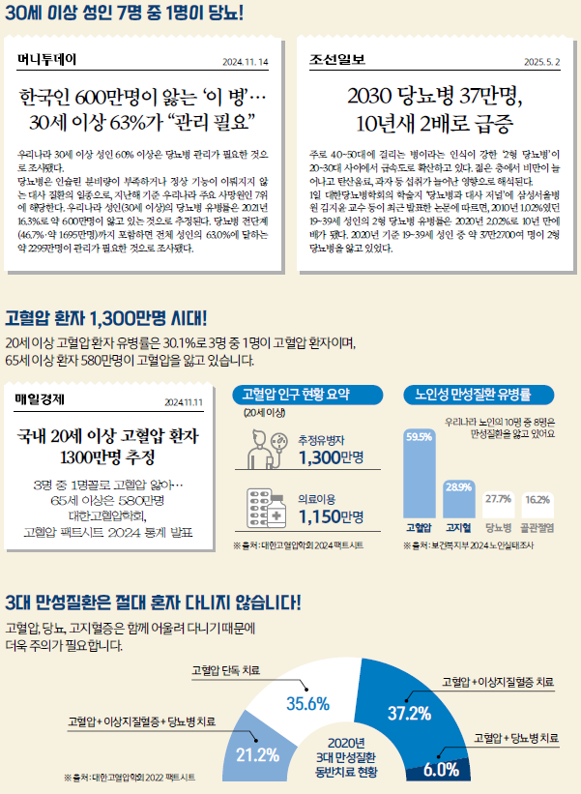
GA교육용/고객제시불가
모집인 교육용
[9/28]
본 자료는 GA 설계사 교육용 요약자료로 고객에게 제공 및 온라인 게시 등을 일체 금지합니다.
상기 내용은 보험금 및 환급금 지급의 근거가 될 수 없으며, 자세한 사항은 상품설명서와 약관을 참조 바랍니다.

Slide 10





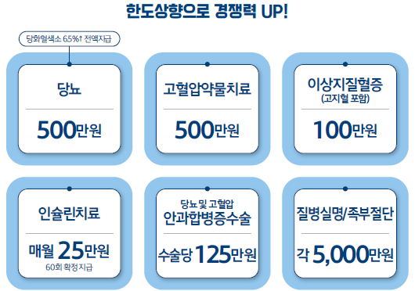
GA교육용/고객제시불가
[기준 : 표준체, 40세 남 자기준, 20년납, 100세 만기]
구분 | 가입금액 | 보험료
주계약 | 100 만원 | 1,870 원
당뇨보장(진단특정수술및인슐린치료)특약L(무해약환급금형) | 5,000 만원 | 26,400 원
이상지질혈증(고지혈증포함)약물치료특약(갱신형) | 100 만원 | 5,520 원
고혈압(원발성)약물치료특약L(무해약환급금형) | 5,000 만원 | 14,800 원
합계 |  | 48,590 원
모집인 교육용
[10/28]
본 자료는 GA 설계사 교육용 요약자료로 고객에게 제공 및 온라인 게시 등을 일체 금지합니다.
상기 내용은 보험금 및 환급금 지급의 근거가 될 수 없으며, 자세한 사항은 상품설명서와 약관을 참조 바랍니다.

Slide 11

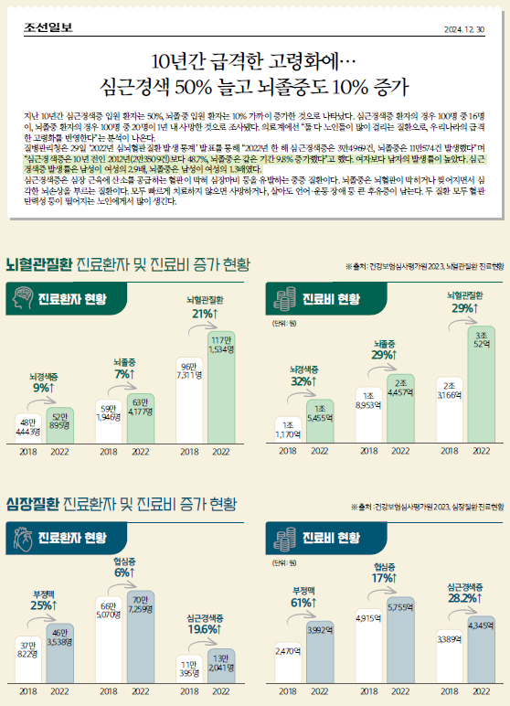
GA교육용/고객제시불가
모집인 교육용
[11/28]
본 자료는 GA 설계사 교육용 요약자료로 고객에게 제공 및 온라인 게시 등을 일체 금지합니다.
상기 내용은 보험금 및 환급금 지급의 근거가 될 수 없으며, 자세한 사항은 상품설명서와 약관을 참조 바랍니다.

Slide 12


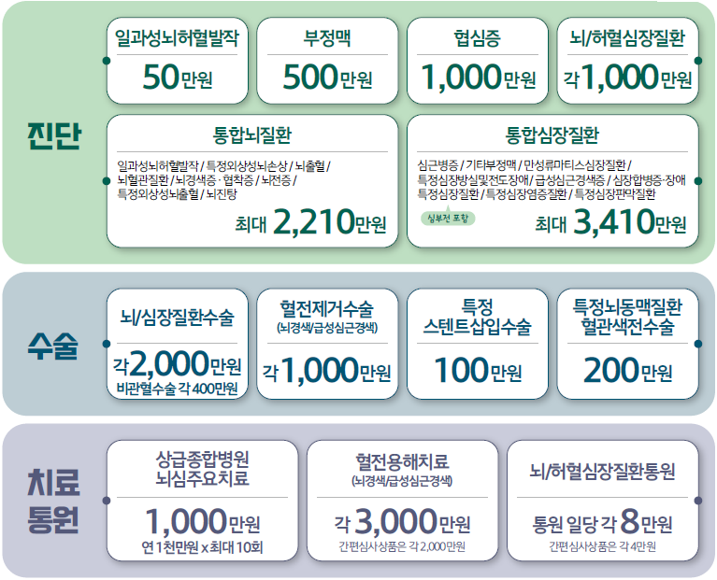
GA교육용/고객제시불가
모집인 교육용
[12/28]
본 자료는 GA 설계사 교육용 요약자료로 고객에게 제공 및 온라인 게시 등을 일체 금지합니다.
상기 내용은 보험금 및 환급금 지급의 근거가 될 수 없으며, 자세한 사항은 상품설명서와 약관을 참조 바랍니다.

Slide 13
GA교육용/고객제시불가
[기준 : 표준체, 40세 남 자기준, 20년납, 100세 만기]
구분 | 가입금액 | 알반심사 | 간편심사
주계약 | 100 만원 | 1,870 원 | 1,880 원
부정맥진단특약L(무해약환급금형) | 500 만원 | 6,090 원 | 7,195 원
협심증진단특약L(무해약환급금형) | 1,000 만원 | 7,400 원 | 8,800 원
일과성뇌허혈발작진단특약 | 1,000 만원 | 1,060 원 | -
뇌혈관진단특약L + 허혈심장질환진단특약L(무해약환급금형) | 각 1,000 만원 | 16,630 원 | 19,680 원
통합뇌질환진단특약L(무해약환급금형) | 주석참고 | 8,528 원 | 10,476 원
통합심장질환진단특약L(무해약환급금형) | 주석참고 | 23,175 원 | 27,786 원
뇌혈관질환수술보장특약L + 심장질환수술보장특약L(무해약환급금형) | 각 2,000 만원 | 7,180 원 | 9,440 원
뇌경색증특정혈전제거수술특약L + 급성심근경색증특정혈전제거수술특약L(무해약환급금형) | 각 1,000 만원 | 1,290 원 | 1,540 원
특정스텐트삽입수술특약L(무해약환급금형) | 100 만원 | 1,053 원 | 1,339 원
특정뇌동맥질환혈관색전수술특약L(무해약환급금형) | 200 만원 | 88 원 | 106 원
상급종합병원뇌심주요치료특약L(연간1회한,최대10회)(무해약환급금형) | 1,000 만원 | 6,940 원 | 8,120 원
혈전용해치료보장특약 | 주석참고 | 5,100 원 | 4,200 원
뇌혈관질환통원특약L + 허혈심장질환통원특약L(연간30회한)(무해약환급형) | 각 4,000만원 | 8,440 원 | 5,080 원
합계 |  | 94,844 원 | 105,702 원
※ 통합뇌질환진단특약L 및 통합심장질환진단특약L 중 뇌전증 / 기타부정맥 / 특정심장판막질환 가입금액은 500만원, 일과성뇌허혈발작 / 특정외상성뇌손상
가입금액은 200만원, 뇌경색증 협착증 / 뇌출혈 / 뇌혈관질환 / 급성심근경색증 및 인공소생에 성공한 심장정지 / 만성류마티스심장질환 / 심근병증 /
특정심장방실및전도장애 가입금액은 100만원, 뇌진탕 / 심장병합병증 및 심장장애 가입금액은 10만원
※ 혈전용해치료보장특약의 가입금액은 일반심사상품의 경우 15,000만원, 간편심사상품의 경우 10,000만원이며,
뇌혈관질환 통원특약L + 허혈심장질환통원특약L(연간30회한)(무해약환급금형)의 가입금액은 일반심사상품의 경우 각 4,000만원,
간편심사상품의 경우 각 2,000만원
모집인 교육용
[13/28]
본 자료는 GA 설계사 교육용 요약자료로 고객에게 제공 및 온라인 게시 등을 일체 금지합니다.
상기 내용은 보험금 및 환급금 지급의 근거가 될 수 없으며, 자세한 사항은 상품설명서와 약관을 참조 바랍니다.

Slide 14
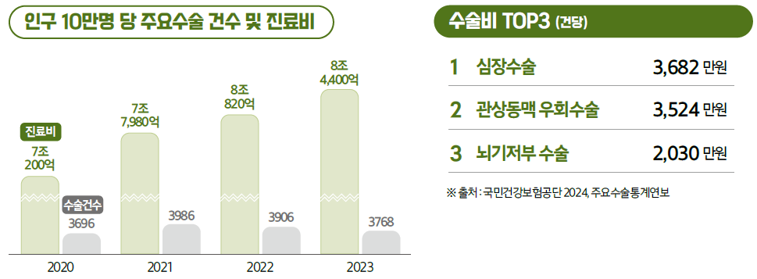
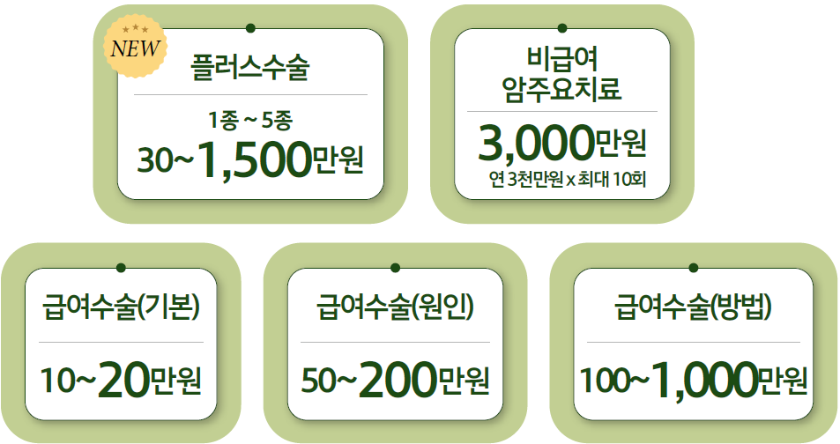
GA교육용/고객제시불가
[기준 : 표준체, 40세 남 자기준, 20년납, 100세 만기]
구분 | 가입금액 | 알반심사 | 간편심사
주계약 | 100 만원 | 1,870 원 | 1,880 원
NEW플러스수술특약(갱신형) | 1,500 만원 | 12,158 원 | 17,250 원
비급여암주요치료특약L(급여전액본인부담포함)(연간1회한,최대10회)(무해약환급금형) | 3,000 만원 | 9,930 원 | 11,910 원
급여수술(기본)+(방법)+(원인)특약(갱신형) | 각1,000 만원 | 10,920 원 | 14,800원
암주요치료특약L(기,갑제외)+(기,갑))(연간1회한,최대10회)(무해약환급금형) | 각 100 만원 | 2,272 원 | 2,723 원
합계 |  | 37,142 원 | 48,563 원
모집인 교육용
[14/28]
본 자료는 GA 설계사 교육용 요약자료로 고객에게 제공 및 온라인 게시 등을 일체 금지합니다.
상기 내용은 보험금 및 환급금 지급의 근거가 될 수 없으며, 자세한 사항은 상품설명서와 약관을 참조 바랍니다.

Slide 15
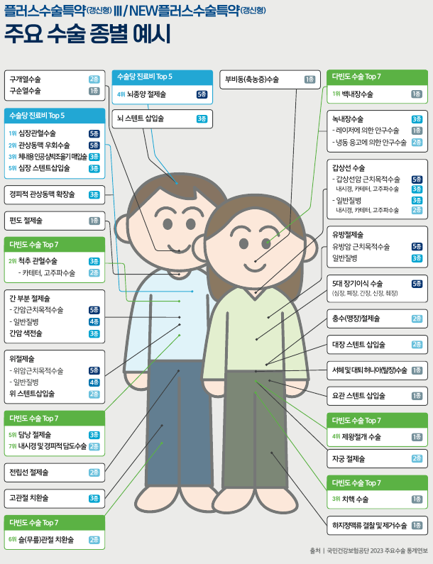
GA교육용/고객제시불가
모집인 교육용
[15/28]
본 자료는 GA 설계사 교육용 요약자료로 고객에게 제공 및 온라인 게시 등을 일체 금지합니다.
상기 내용은 보험금 및 환급금 지급의 근거가 될 수 없으며, 자세한 사항은 상품설명서와 약관을 참조 바랍니다.

Slide 16
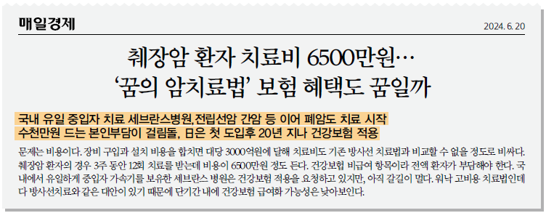
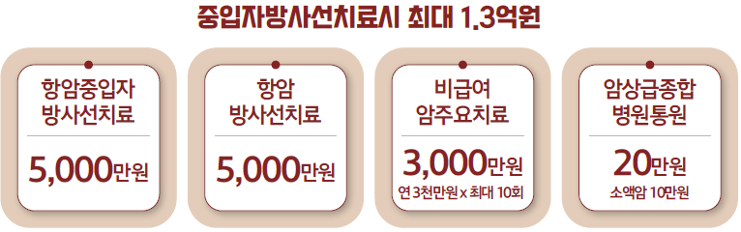
GA교육용/고객제시불가
[기준 : 표준체, 40세 남 자기준, 20년납, 100세 만기]
구분 | 가입금액 | 알반심사 | 간편심사
주계약 | 100 만원 | 1,870 원 | 1,880 원
항암중입자방사선치료특약L | 5,000 만원 | 2,300 원 | 2,705 원
비급여암주요치료특약L(급여전액본인부담포함)(연간1회한,최대10회)(무해약환급금형) | 3,000 만원 | 9,930 원 | 11,910 원
항암방사선치료특약L(무해약환급금형) | 5,000 만원 | 12,850원 | 14,800원
암직접치료상급종합병원통원특약L(연간30회한)(무해약환급금형) | 2,000 만원 | 3,820 원 | 4,740 원
소액암진단특약L+암진단특약L (무해약환급금형) | 각 100 만원 | 1,334 원 | 1,596 원
항암약물치료특약L(무해약환급금형) | 100 만원 | 417 원 | 479원
암주요치료특약L(기갑제외)+(기갑)(연간1회한,최대10회)(무해약환급금형) | 각 100 만원 | 2,272 원 | 2,723 원
합계 |  | 34,793 원 | 40,833 원
모집인 교육용
[16/28]
본 자료는 GA 설계사 교육용 요약자료로 고객에게 제공 및 온라인 게시 등을 일체 금지합니다.
상기 내용은 보험금 및 환급금 지급의 근거가 될 수 없으며, 자세한 사항은 상품설명서와 약관을 참조 바랍니다.

Slide 17
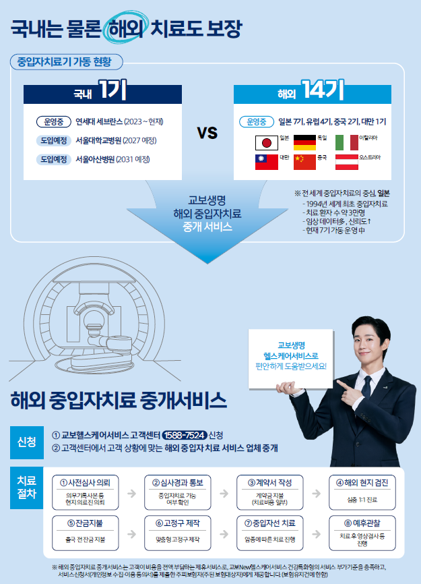
GA교육용/고객제시불가
모집인 교육용
[17/28]
본 자료는 GA 설계사 교육용 요약자료로 고객에게 제공 및 온라인 게시 등을 일체 금지합니다.
상기 내용은 보험금 및 환급금 지급의 근거가 될 수 없으며, 자세한 사항은 상품설명서와 약관을 참조 바랍니다.

Slide 18
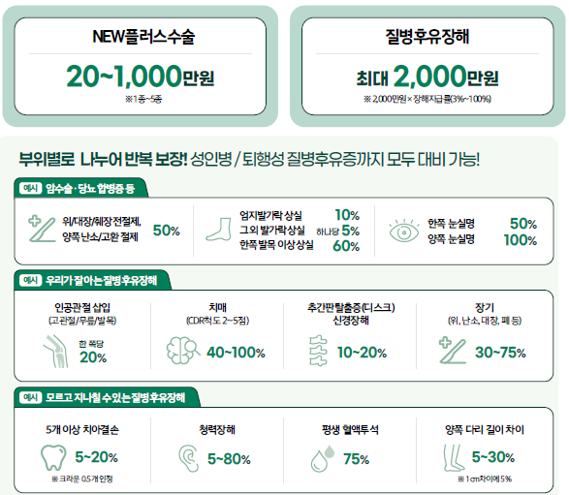
GA교육용/고객제시불가
[기준 : 표준체, 40세 남 자기준, 20년납, 100세 만기]
구분 | 가입금액 | 알반심사 | 간편심사
주계약 | 100 만원 | 1,870 원 | 1,880 원
질병장해보장특약L (무해약환급금형) ※간편의경우 80세만기 | 2,000 만원 | 20,080 원 | 8,520 원
NEW플러스수술특약(갱신형) | 1,000 만원 | 8,100 원 | 11,500 원
합계 |  | 30,050 원 | 21,900 원
모집인 교육용
[18/28]
본 자료는 GA 설계사 교육용 요약자료로 고객에게 제공 및 온라인 게시 등을 일체 금지합니다.
상기 내용은 보험금 및 환급금 지급의 근거가 될 수 없으며, 자세한 사항은 상품설명서와 약관을 참조 바랍니다.

Slide 19








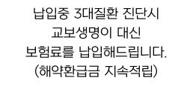
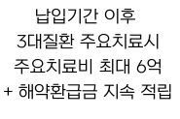
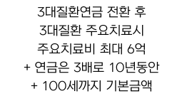
GA교육용/고객제시불가
[기준 : 주계약보험가입금액 1억원, 남자40세, 표준체, 10년납, 월납, 세전]
1형, 치료비30%지급형, 일반가입(월납 보험료 : 822,000원)
기간 | 가입금액 | 납입보험료 | 해약환급금 | 환급률
7년 | 100,000천원 | 69,045,000원 | 2,617만 | 37.9%
10년 |  | 98,640,000원 | 11,224만 | 113.8%
15년 |  | 98,640,000원 | 11,585만 | 117.4%
20년 |  | 98,640,000원 | 11,905만 | 120.7%
모집인 교육용
[19/28]
본 자료는 GA 설계사 교육용 요약자료로 고객에게 제공 및 온라인 게시 등을 일체 금지합니다.
상기 내용은 보험금 및 환급금 지급의 근거가 될 수 없으며, 자세한 사항은 상품설명서와 약관을 참조 바랍니다.

Slide 20




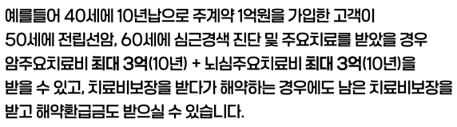



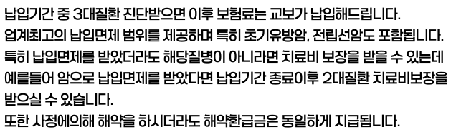
GA교육용/고객제시불가
모집인 교육용
[20/28]
본 자료는 GA 설계사 교육용 요약자료로 고객에게 제공 및 온라인 게시 등을 일체 금지합니다.
상기 내용은 보험금 및 환급금 지급의 근거가 될 수 없으며, 자세한 사항은 상품설명서와 약관을 참조 바랍니다.

Slide 21












GA교육용/고객제시불가
구분 | 5% 체증형 |  | 10% 체증형
 | 남성 | 여성 | 남성 | 여성
일반심사형 | 22세~70세 | 25세~70세 | 30세~70세 | 34세~70세
간편심사형 | 23세~70세 | 30세~70세 | 32세~70세 | 39세~70세
[기준 : 주계약 보험가입금액 3억원, 남자 50세, 전기납]
구분 | 일반가입형 |  | 간편가입형
 | 10%체증형 | 5%체증형 | 10%체증형 | 5%체증형
3년 | 33.2 | 32.1 | 33.6 | 32.7
4년 | 41.9 | 40.6 | 42.4 | 41.2
5년 | 84.8 | 82.0 | 85.6 | 83.0
6년 | 85.1 | 82.2 | 85.9 | 83.1
7년 | 85.5 | 82.5 | 86.3 | 83.4
8년 | 86.0 | 82.9 | 86.7 | 83.7
9년 | 86.5 | 83.3 | 87.2 | 84.1
10년 | 87.1 | 83.7 | 87.8 | 84.5
20년 | 90.4 | 85.7 | 91.8 | 86.7
30년 | 83.5 | 77.8 | 87.2 | 80.9
모집인 교육용
[21/28]
본 자료는 GA 설계사 교육용 요약자료로 고객에게 제공 및 온라인 게시 등을 일체 금지합니다.
상기 내용은 보험금 및 환급금 지급의 근거가 될 수 없으며, 자세한 사항은 상품설명서와 약관을 참조 바랍니다.

Slide 22

























GA교육용/고객제시불가
모집인 교육용
[22/28]
본 자료는 GA 설계사 교육용 요약자료로 고객에게 제공 및 온라인 게시 등을 일체 금지합니다.
상기 내용은 보험금 및 환급금 지급의 근거가 될 수 없으며, 자세한 사항은 상품설명서와 약관을 참조 바랍니다.

Slide 23






GA교육용/고객제시불가
[New헬스케어서비스 제공 기간 70세 or 20년]
상품명 | 제공 기준 | 서비스명
교보밸류업종신보험 (무배당) 교보간편밸류업종신보험 (무배당) | 주계약 10억 이상 ※교보(간편)밸류업종신보험은 주계약 2억원 이상 | 교보 New헬스케어서비스 프레스티지 ※ 간편 상품의 경우 프레스티지(R) 제공
교보실속종신보험 PLUSⅡ (무배당) 교보실속간편종신보험 PLUSⅡ (무배당)
교보경영인정기보험 [2501](무배당) 교보간편가입경영인정기보험 [2501](무배당)
교보하이브리드변액종신보험 [2405] (무배당)
교보밸류업종신보험 (무배당) 교보간편밸류업종신보험 (무배당) | 주계약 2억 이상 ※교보(간편)밸류업종신보험은 주계약 5천만원 이상 2억원 미만 | 교보New헬스케어서비스 프리미어 ※ 간편 상품의 경우 프리미어(R) 제공
교보실속종신보험 PLUSⅡ (무배당) 교보실속간편종신보험 PLUSⅡ (무배당)
교보경영인정기보험 [2501](무배당) 교보간편가입경영인정기보험 [2501](무배당)
교보평생건강보험 [2409] (무배당) 교보간편평생건강보험 [2409](무배당)
교보암·간병평생보장보험 (무배당) 교보간편암평생보장보험 (무배당)
교보3밸런스보장보험 (무배당) 교보간편3밸런스보장보험 (무배당)
교보실속여성건강종신보험 [2409] (무배당)
교보밸류업종신보험 (무배당) 교보간편밸류업종신보험 (무배당) | 주계약 1억 이상 ※교보(간편)밸류업종신보험은 주계약 2천만원 이상 5천만원 미만 | 교보New헬스케어서비스 ※ 간편 상품의 경우 헬스케어(R) 제공
교보실속종신보험 PLUSⅡ (무배당) 교보실속간편종신보험 PLUSⅡ (무배당)
교보하이브리드변액종신보험 [2405] (무배당)
교보경영인정기보험 [2501](무배당) 교보간편가입경영인정기보험 [2501](무배당)
교보평생건강보험 [2409] (무배당) 교보간편평생건강보험 [2409] (무배당) | 주계약 7천만 이상 | 교보New헬스케어서비스 ※ 간편 상품의 경우 헬스케어(R) 제공
교보실속건강종신보험 [2409] (무배당) 교보실속간편건강종신보험 [2409] (무배당)
교보실속여성건강종신보험 [2409] (무배당)
교보암·간병평생보장보험 (무배당) 교보간편암평생보장보험 (무배당)
교보3밸런스보장보험 ( 무배당) 교보간편3밸런스보장보험 (무배당)
※ 상기 기준은 제작일(11/24) 기준으로 추후 변동될 수 있으니 참고용으로만 활용하시기 바랍니다.
모집인 교육용
[23/28]
본 자료는 GA 설계사 교육용 요약자료로 고객에게 제공 및 온라인 게시 등을 일체 금지합니다.
상기 내용은 보험금 및 환급금 지급의 근거가 될 수 없으며, 자세한 사항은 상품설명서와 약관을 참조 바랍니다.

Slide 24

GA교육용/고객제시불가
(New헬스케어서비스 15년형 제공 기간 15년)
상품명 | 제공 기준 | 상품 특징
교보실속건강종신보험 [2409] (무배당) 교보실속간편건강종신보험 [2409] (무배당) | 주계약 5천만 이상 [ (간편)평생건강]은 주계약 or 주계약 + 발병후연금지급특약 합산 5천만 이상] | 교보New헬스케어서비스 15년형 ※ 간편 상품의 경우 15년형(R) 제공
교보실속여성건강종신보험 [2409] (무배당)
교보평생건강보험 [2409] (무배당) 교보간편평생건강보험 [2409](무배당)
교보3밸런스보장보험 (무배당)~12월까지 교보간편3밸런스보장보험 (무배당) ~12월까지 | 주계약 3천만 이상 ※ 한시적 부가기준
(교보New헬스케어서비스 특화형)
상품명 | 제공 기준 | 상품특징
교보통합암보험 (무배당) 교보간편통합암보험 (무배당) | 월보험료 3만 이상 | 교보New헬스케어서비스 암특화형(15년 제공) ※ 간편 상품의 경우 암특화형(R) 제공
교보뇌·심장보험 (무배당) 교보간편뇌·심장보험 (무배당) |  | 교보New헬스케어서비스 뇌·심장특화형 (15년 제공)
교보마이플랜건강보험 [2411] (무배당) 교보간편마이플랜건강보험 [2411] (무배당) |  | 교보New헬스케어서비스 건강특화형(20년 제공) ※ 간편 상품의 경우 건강특화형(R) 제공
교보우리아이보험 [2405](무배당) | 가입시 | 교보New헬스케어서비스 어린이특화형 (만 5세까지) 교보에듀케어서비스READ (만 6 ~ 12세까지)
교보우리아이교육보장보험 (무배당) | 자녀생활보장 특약 가입시 | 교보우리아이성장케어서비스 (만 18세까지) (에듀 + 헬스케어서비스)
교보행복한준비보험Ⅱ(무배당,보험금보증비용부과형) 교보간편행복한준비보험Ⅱ(무배당,보험금보증비용부과형) | 월보험료 3만 이상 | 교보New헬스케어서비스 장례특화형(20년 제공) ※ 간편 상품의 경우 장례특화형(R) 제공
교보치매·간병안심보험 (무배당) 교보간편치매·간병안심보험 (무배당) |  | 교보New헬스케어서비스 치매·간병특화형 (MAX 만80세,20년) ※ 간편 상품의 경우 치매·간병특화형(R) 제공
※ 상기 기준은 제작일(11/24) 기준으로 추후 변동될 수 있으니 참고용으로만 활용하시기 바랍니다.
모집인 교육용
[24/28]
본 자료는 GA 설계사 교육용 요약자료로 고객에게 제공 및 온라인 게시 등을 일체 금지합니다.
상기 내용은 보험금 및 환급금 지급의 근거가 될 수 없으며, 자세한 사항은 상품설명서와 약관을 참조 바랍니다.

Slide 25


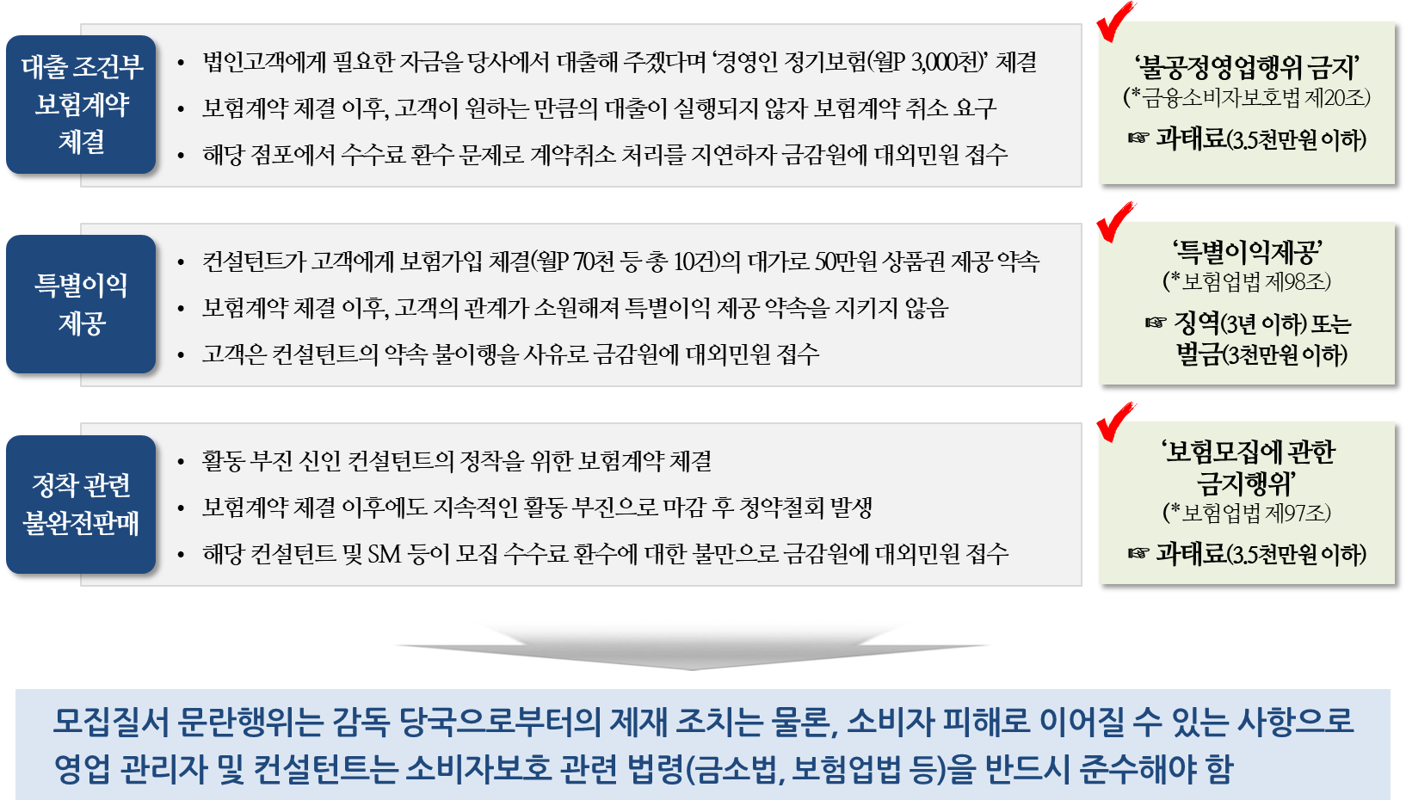
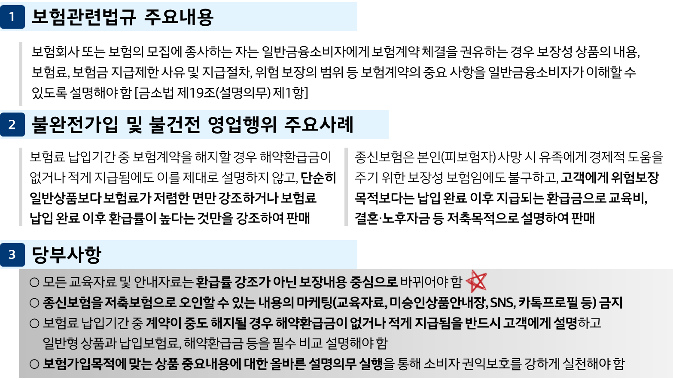
GA교육용/고객제시불가
소비자보호 실천_위법행위 근절
단기납 종신보험 판매 시 유의사항
자세한 내용 보기
모집인 교육용
[18/21]
모집인 교육용
[25/28]
본 자료는 GA 설계사 교육용 요약자료로 고객에게 제공 및 온라인 게시 등을 일체 금지합니다.
상기 내용은 보험금 및 환급금 지급의 근거가 될 수 없으며, 자세한 사항은 상품설명서와 약관을 참조 바랍니다.

Slide 26

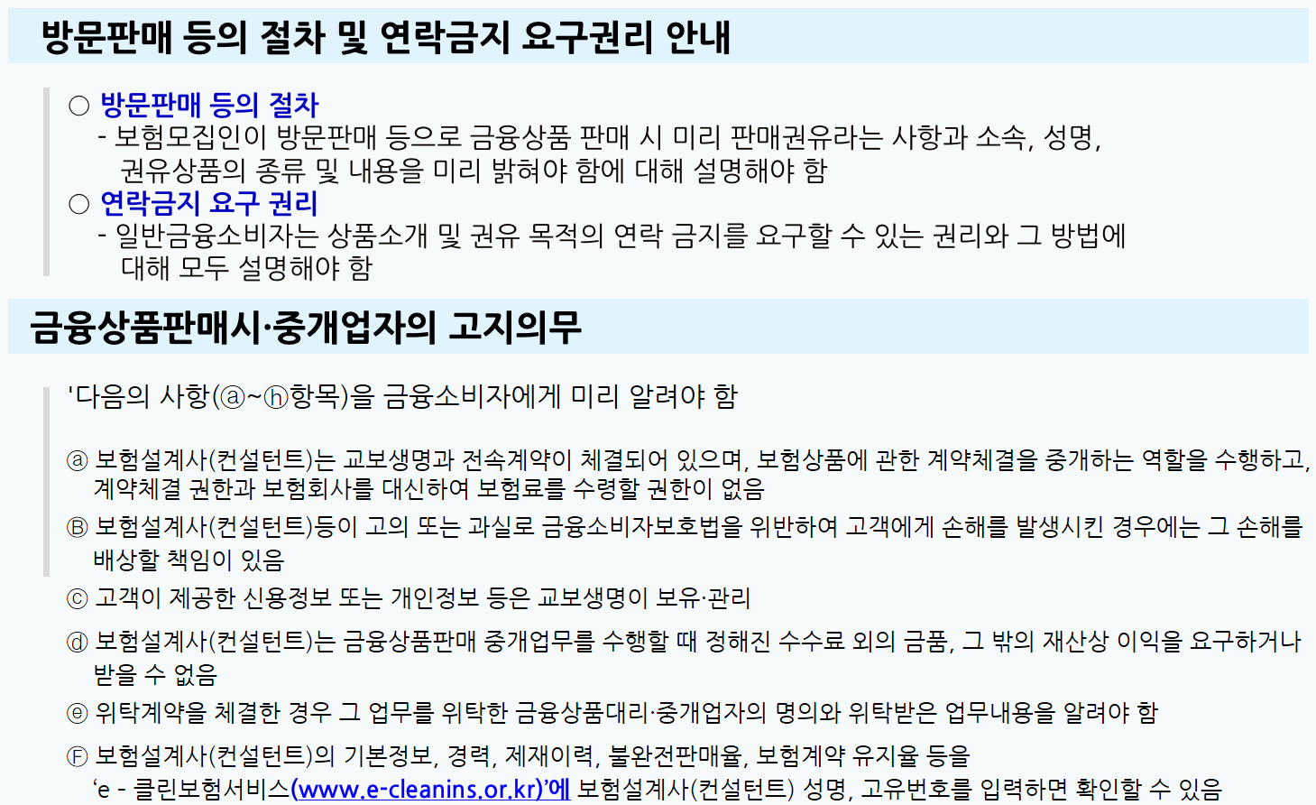
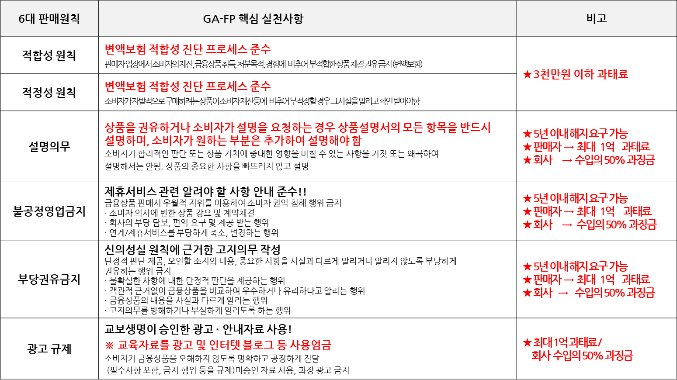

GA교육용/고객제시불가
완전가입 프로세스 주요 유의사항
금융소비자보호법 6대 판매 원칙 준수
자세한 내용 보기
모집인 교육용
[19/21]
모집인 교육용
[26/28]
본 자료는 GA 설계사 교육용 요약자료로 고객에게 제공 및 온라인 게시 등을 일체 금지합니다.
상기 내용은 보험금 및 환급금 지급의 근거가 될 수 없으며, 자세한 사항은 상품설명서와 약관을 참조 바랍니다.

Slide 27
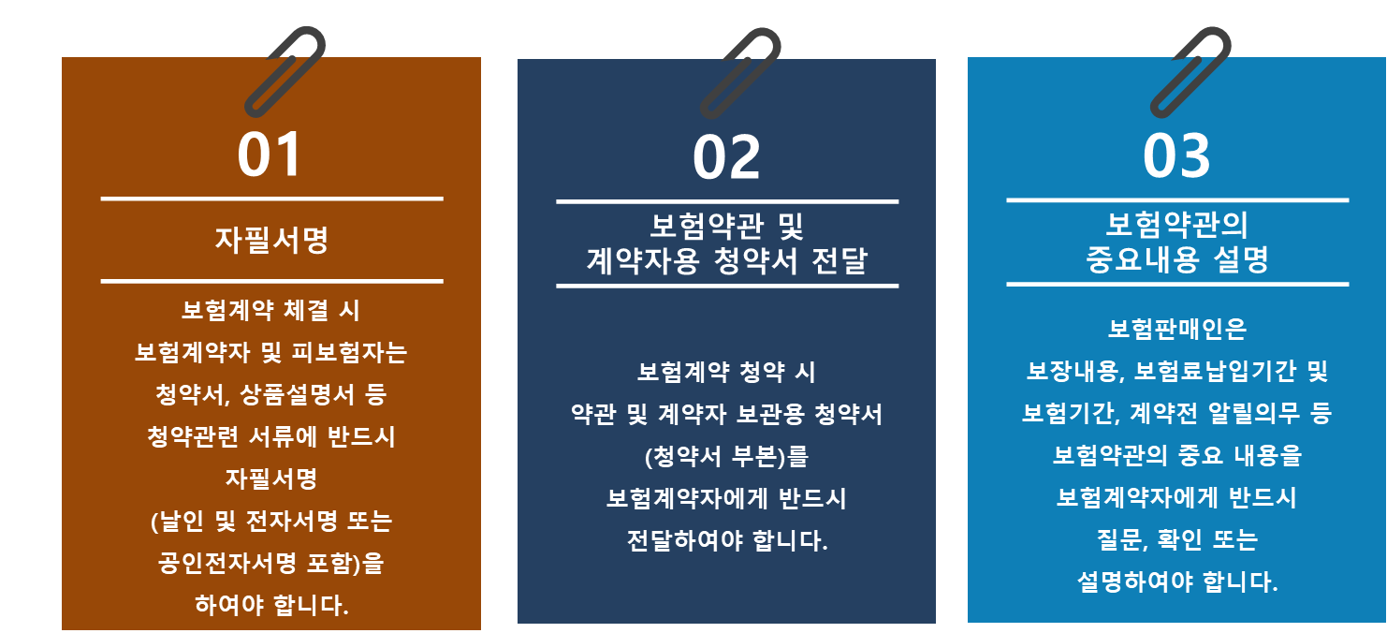
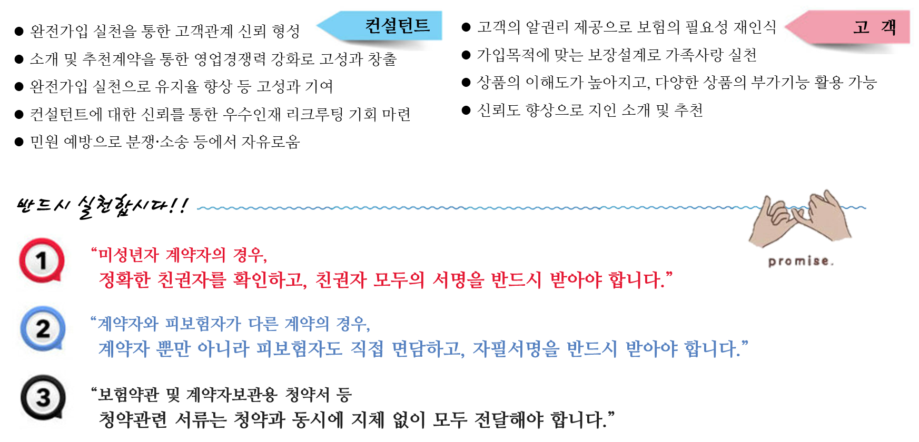
GA교육용/고객제시불가
3대 기본 지키기
보험업법 제97조 [보험계약의 체결 또는 모집에 관한 금지행위]
① 보험계약의 체결 또는 모집에 종사하는 자는 그 체결 또는 모집에 관하여 다음 각호의 어느 하나에 해당하는 행위를 하여서는 안된다. ~ (중략) 6. 실제 명의인이 아닌 자의 보험계약을 모집하거나 실제 명의인의 동의가 없는 보험계약을 모집하는 행위 7. 보험계약자 또는 피보험자의 자필서명이 필요한 경우에 보험계약자 또는 피보험자로부터 자필서명을 받지 아니하고 서명을 대신하거나 다른 사람으로 하여금 서명하게 하는 행위
위반시 제재
보험업법 제196조(과징금)에서는 보험회사에는 과징금 (해당 보험계약의 연간 수입보험료의 50%이내)을 부과하고, 보험업법 제209조(과태료)에서는 해당 모집조직과 보험회사 임직원에 대해서는 과태료 (모집자는 1천만원, 보험회사 임직원은 2천만원)를 부과하도록 정하고 있음
자필서명 이행을 잘 실천하면 생기는 일
자세한 내용 보기
모집인 교육용
[20/21]
모집인 교육용
[27/28]
본 자료는 GA 설계사 교육용 요약자료로 고객에게 제공 및 온라인 게시 등을 일체 금지합니다.
상기 내용은 보험금 및 환급금 지급의 근거가 될 수 없으며, 자세한 사항은 상품설명서와 약관을 참조 바랍니다.

Slide 28
교보생명보험 업무지원
콜센터 1588-1OO1
FP전용 콜센터(유망고객등록) 1588-O12O
IT지원(전산 장애) O2-721-313O
헬스케어서비스 콜센터 1588-7524
단체 콜센터 1588-O77O
김정재 지원담당 O32-425-O232
유망고객팩스 O5O2-3O3-5455
소관고객팩스 O32-438-O236
이길섭 팀장 O1O-3316-O924
오덕근 교육실장 O1O-7438-2759
김은경 교육실장 O1O-31O3-7451
고유진 설계매니저 O1O-4466-1815
정정화 설계매니저 O1O-8142-9658
전애연 설계매니저 O1O-9643-3617
개인PC (V3)영업지원시스템 접속은
(크롬) https://ga.kyobo.com

